Slide 1
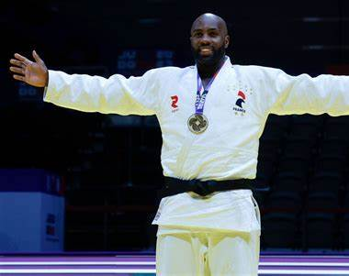
Teddy Riner
Hanaé Gizon Gluckstein

Slide 2
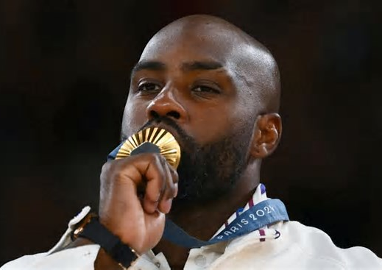
Sommaire
L’influence de Jigoro Kano
La carte d’Identité de Teddy
3. Comment devenir un champion ?
4. Ses médailles
5. Quiz
6. Vos questions ?

Slide 3
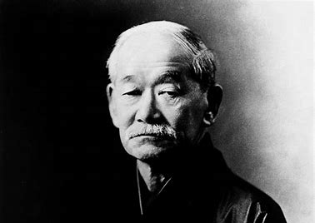
L’influence de Jigoro Kano
C’est l'inventeur du judo.
Il a créé le judo (la voix de la souplesse) en 1882.
Le judo devient un sport avec des codes et des règles.
Teddy Riner défend les valeurs du judo et son enseignement.

Slide 4
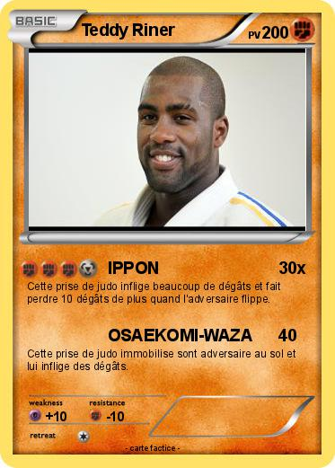
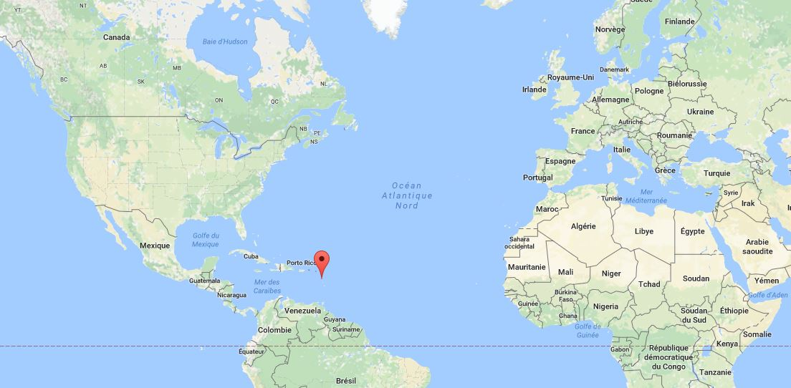
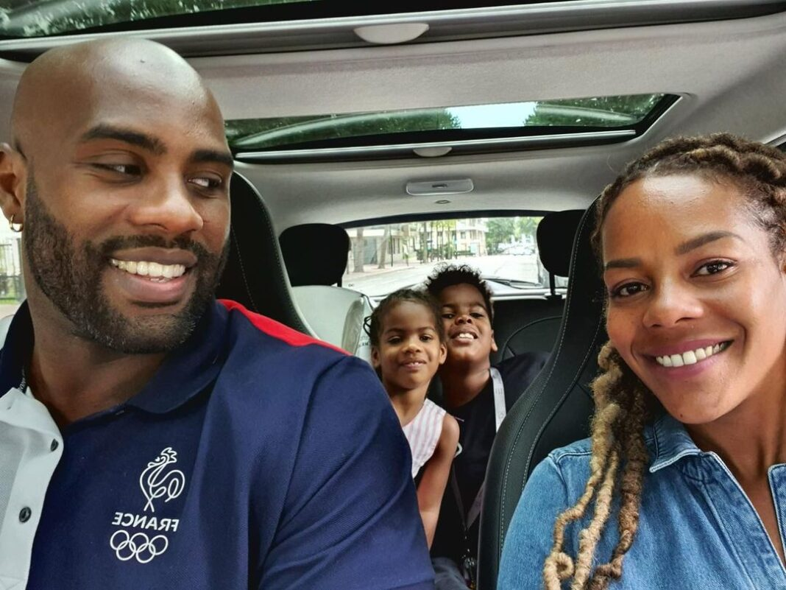
La carte d’Identité de Teddy
Teddy Riner, est né le 7 avril 1989 à Pointe-à-Pitre.
Teddy Riner et Luthna Plocus (c'est sa femme) ont un garçon , Eden, né en 2014 (il 10 ans) , et une fille, Ysis, née en 2018 (elle a 6 ans).

Slide 5
Comment devenir un champion ?
Teddy Riner c’est presque 100 kg de muscles !
= 1 alimentation saine et variée
= 1 sommeil de qualité
= 4h d’entraînement physique quotidien
Il s'entraîne deux fois par jour, tous les jours , chaque séance dure environ deux heures !
La petite vidéo
https://youtu.be/9HMWNxe6whw

Slide 6
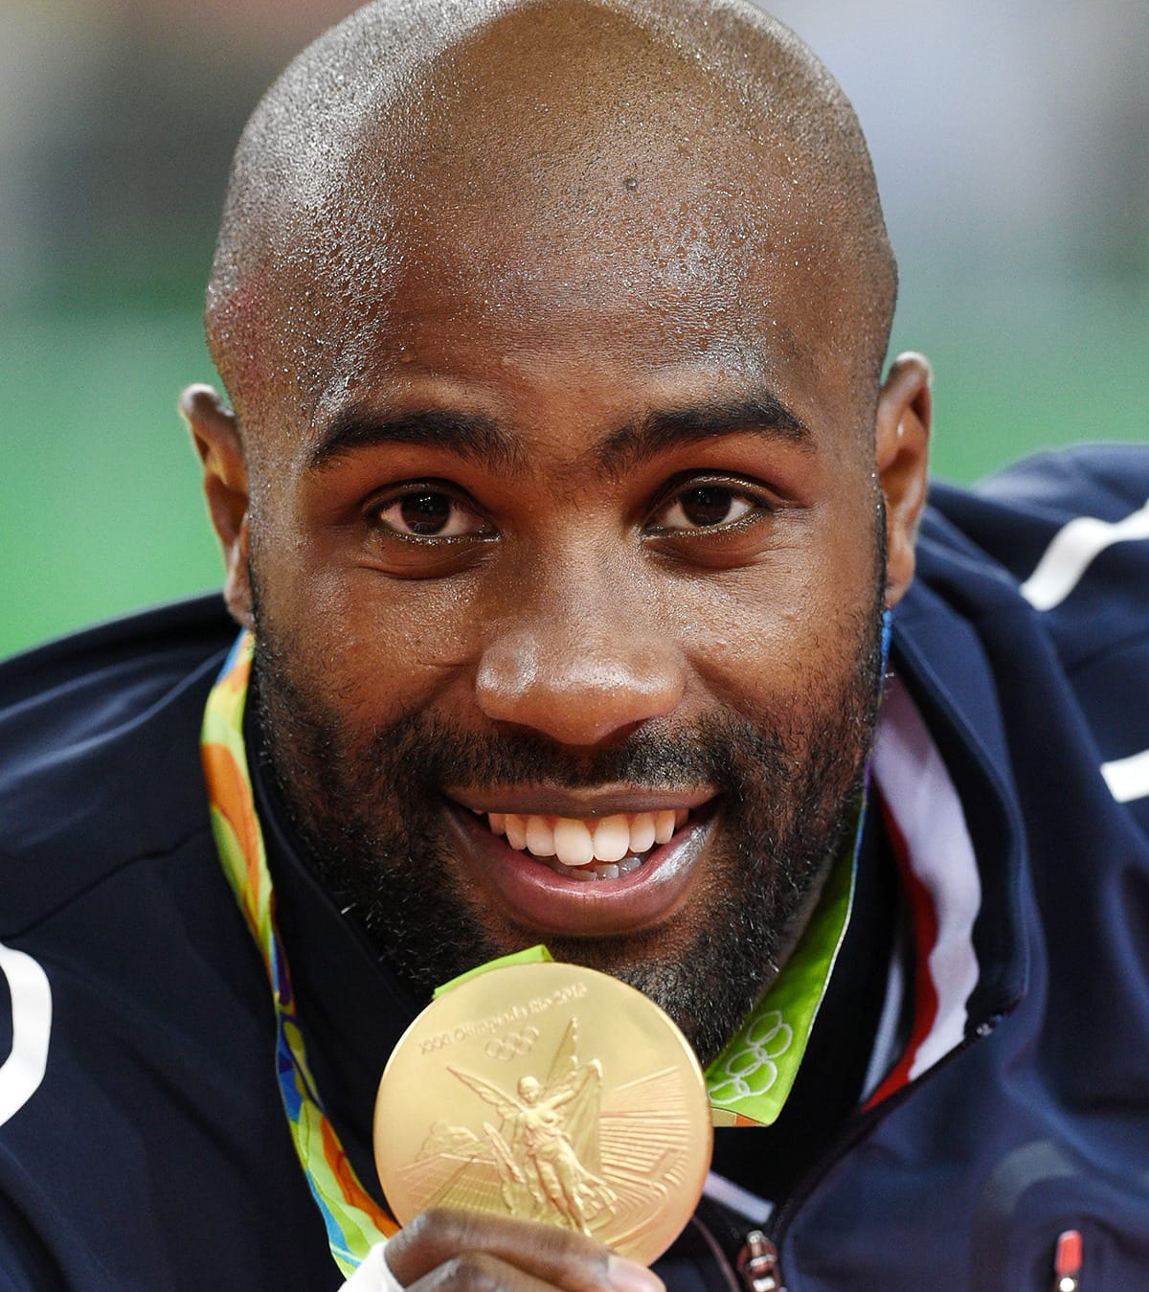
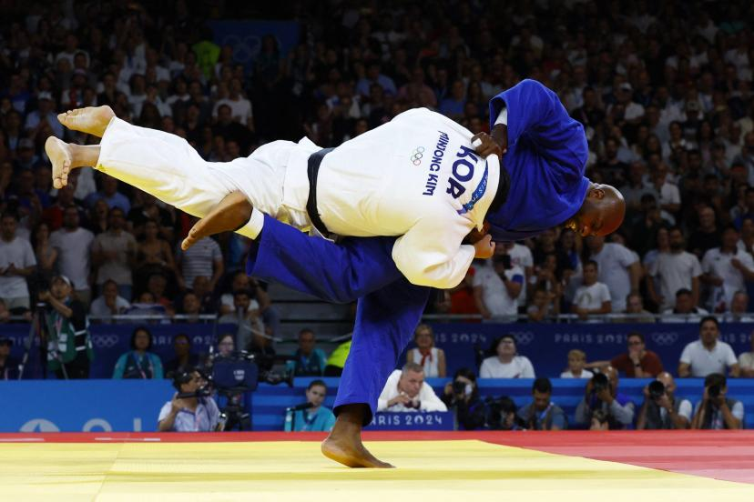
Ses médailles
Il a gagné 5 médailles d’or olympiques dont 3 en individuel
Il a aussi gagné 2 médailles de bronze

Slide 7
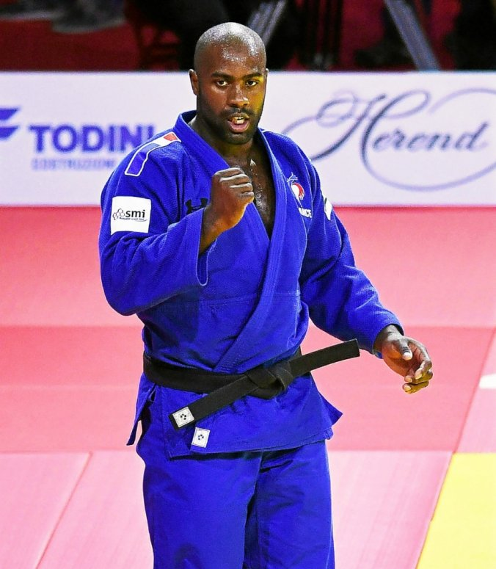
Quiz
En quelle année Teddy Riner est-il né?
1 968 1 959 1 989 2022
Combien d'enfants Teddy Riner a-t-il ?
1,2,3,4 ou 5
Combien de médailles d'or Teddy Riner a-t-il gagné en individuel?
4,3,2,5,6 ou 1
Combien d'heures s'entraîne-t-il par jour ?
1,2,3,4,5,6,7,ou8

Slide 8
Des questions ?

Slide 9
Merci de m'avoir écouté.

